Slide 1
Подход к постфункционализации
МОКП UiO-66 с использованием
фосфонат‐замещенного порфирина
Шлыков Иван
ICPC-14 Серебряный Плес
2022

Slide 2
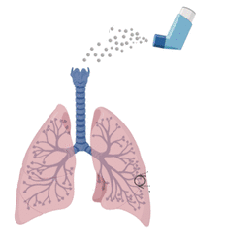
Области применения МОКП
Гетерогенный катализ
Хранение газов
Адресная доставка лекарств
лекарство
МОКП
Выделение активного вещества
ChemCatChem. 2019. Vol. 11, № 3. P. 899–923.
Chem. Soc. Rev. 2009. Vol. 38, № 5. P. 1294–1314.
Appl. Mater. Interfaces. 2020. Vol. 12, № 40. P. 44447–44458.

Slide 3
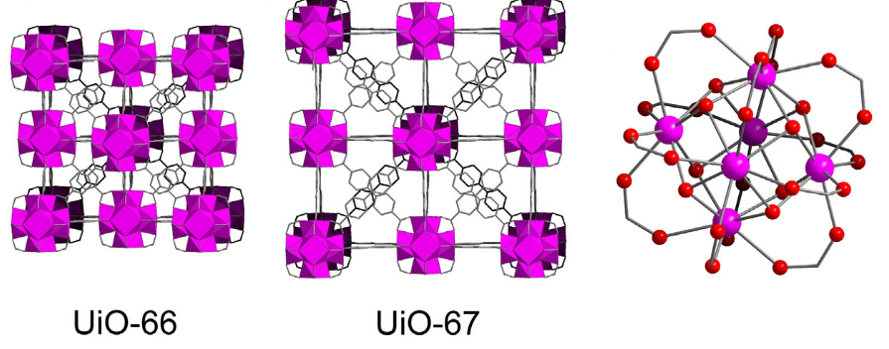
Строение МОКП типа UiO
Zr₆O₄(OH)₄(COO)₁₂
Обозначение цветов: полиэдр ZrO₈ - розовый, атомы О – красный, атомы С – серый
Линкер:
Coord. Chem. Rev. 2017. Vol. 343. P. 1–24.
Успехи химии. 2022. Т. 91. № 4.
UiO – University in Oslo

Slide 4
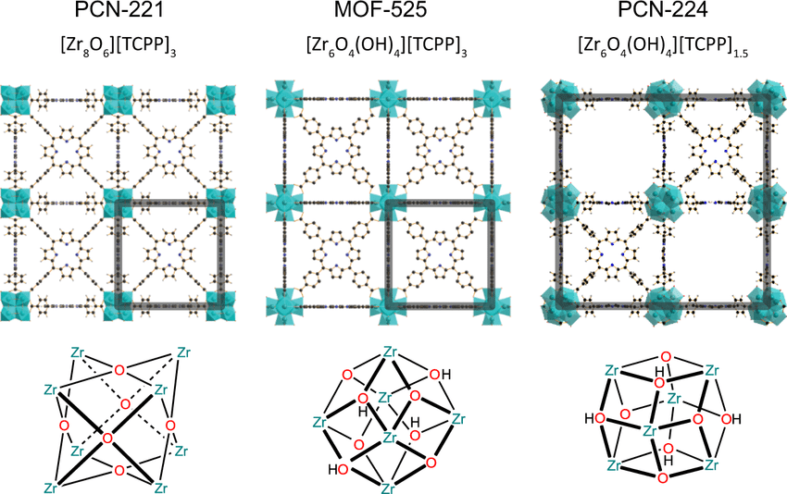
МОКП на основе порфиринов
PCN - porous coordination network
MOF - metal−organic framework
TCPP - tetracarboxyphenylporphyrin
Nature Com. 2021. Vol. 12, № 1. P. 1-9.
Coord. Chem. Rev. 2021. Vol. 429. P. 213615.

Slide 5
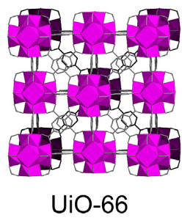
Пост-синтетическая модификация
Гибридный материал
Высокая стабильность
Применение в катализе
Возможность регенерации
hν
Цель - разработка похода к синтезу гибридных материалов, полученных в ходе пост-синтетической модификации UiO-66 фосфонат-замещенными порфиринами.

Slide 6
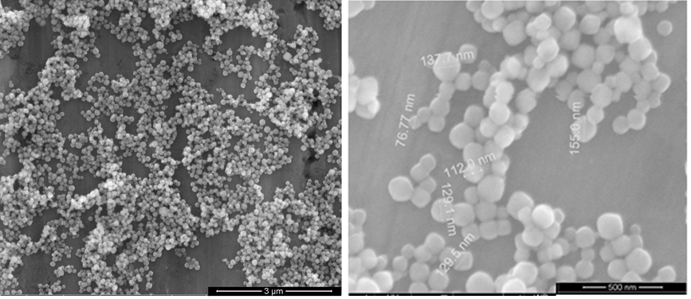
Синтез и РЭМ UiO-66
Размер кристаллитов ~ 130 нм
Удельная площадь поверхности - 1181 м²/г
Журнал неорганической химии 2021. Том 66. № 2. P. 193-201

Slide 7
Cинтез Ni-H₈TPPP

Slide 8
Реакция кросс-сочетания
Субстрат | Pd(OAc)₂ | Лиганд | HPO(OEt)₂ | NEt₃ | Расвори-тели | Выход, %
Ni-TPPBr₄ | 10 моль% | PPh₃, 30 моль% | 14.1 экв | 6 экв | EtOH | 0*
H₂-TPPBr₄ | 112 моль% | DPPF, 224 моль% | 167 экв | 19 экв | Tol/EtOH (1:1) | 15
Ni-TPPBr₄ | 60 моль% | DPPF, 120 моль% | 90 экв | 10 экв | Tol/EtOH (1:1) | 28
Ni-TPPBr₄ | 125 моль% | DPPF, 125 моль% | 120 экв | 60 экв | Tol/EtOH (4:1) | 33
*Субстрат оказался нерастворим

Slide 9
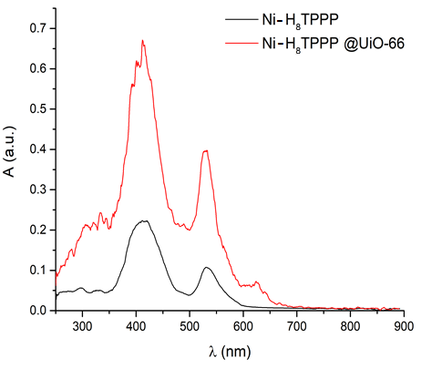
Синтез гибридного материала и спектры диффузного отражения

Slide 10
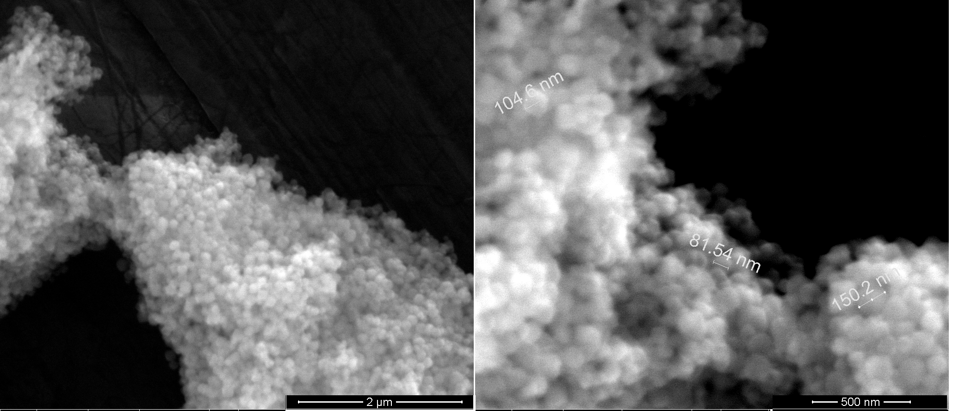
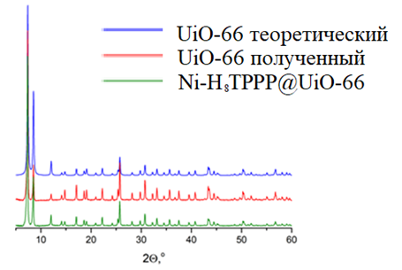
РЭМ и РФА Ni-H₈TPPP@UiO-66
Размер кристаллитов ~ 100 нм
Удельная площадь поверхности – 612 м²/г
UiO-66 теоретический (из монокристалла) : Cryst. Growth Des. 2014. Vol. 14, № 11. P. 5370–5372.

Slide 11
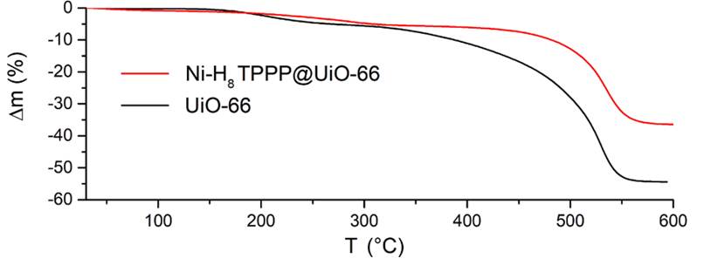
ТГА Ni-H₈TPPP@UiO-66
Массовая доля порфирина ~ 18%

Slide 12
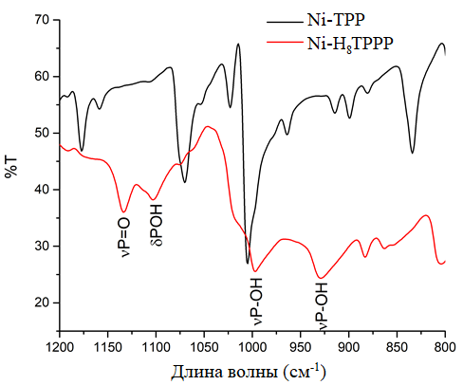
ИК Ni-H₈TPPP и Ni-TPP

Slide 13
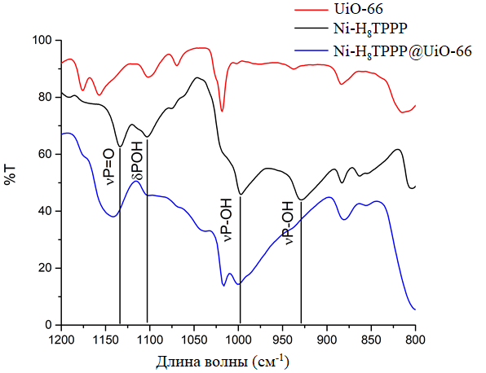
ИК Ni-H₈TPPP@UiO-66

Slide 14
Выводы
1. Разработан метод пост-синтетической модификации металл-органического координационного полимера UiO-66 с использованием фосфонат-замещенного порфирина 2. Гибридный материал охарактеризован физико-химическими методами анализа
3. Установлено, что полученный гибридный материал проявляет высокую термическую стабильность, сопоставимую с исходным UiO-66
4. Предложен мотив связывания фосфонатной группы с гексаядерными кластерами циркония

Slide 16
Благодарности
К.х.н. И.Н. Сенчихину (ИФХЭ РАН) за выполнение термогравиметрического анализа и микроскопии;
К.х.н. А.А. Синельщиковой (ИФХЭ РАН) за регистрацию дифрактограмм материалов;
К.х.н. Л.И. Деминой (ИФХЭ РАН) за регистрацию и интерпретацию данных ИК;
С.Ю. Котцову (ИОНХ РАН) за определение удельной площади поверхности материала методом БЭТ.

Slide 17
Спасибо за внимание!

